Slide 1
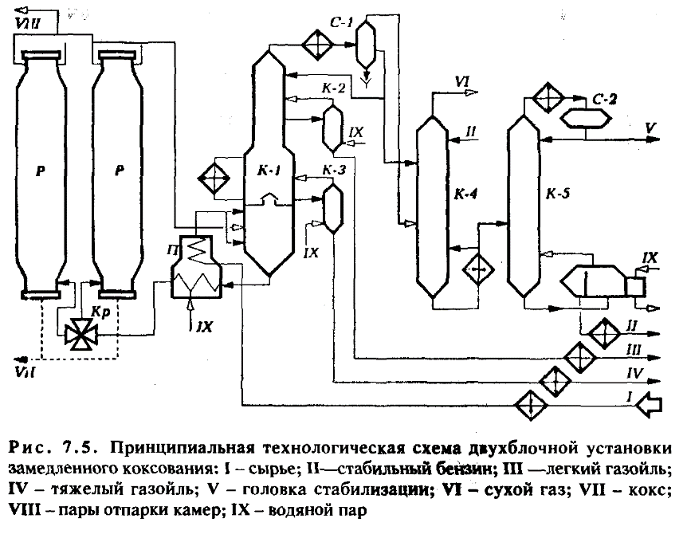
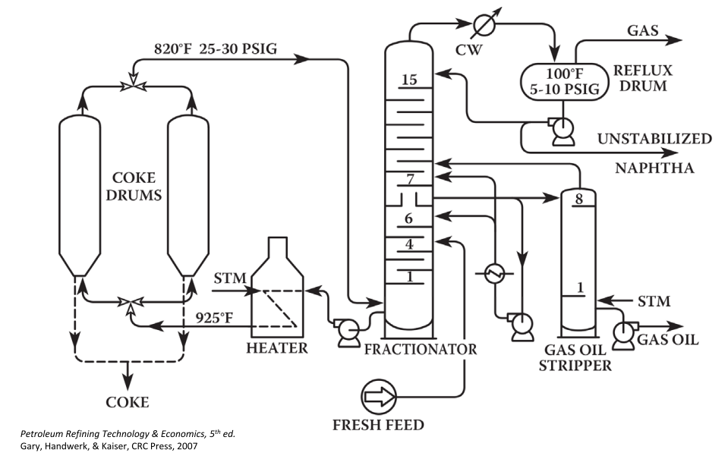
Замедленное коксование

Slide 2
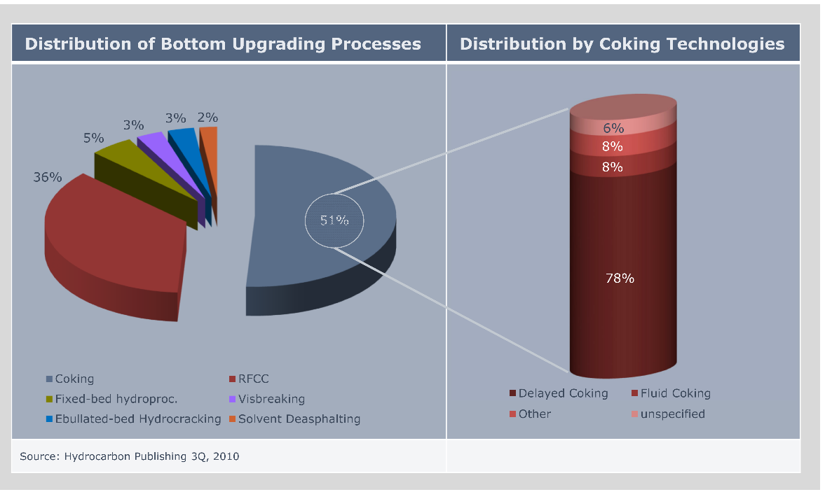
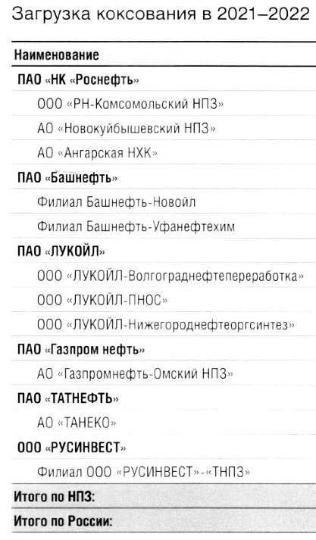
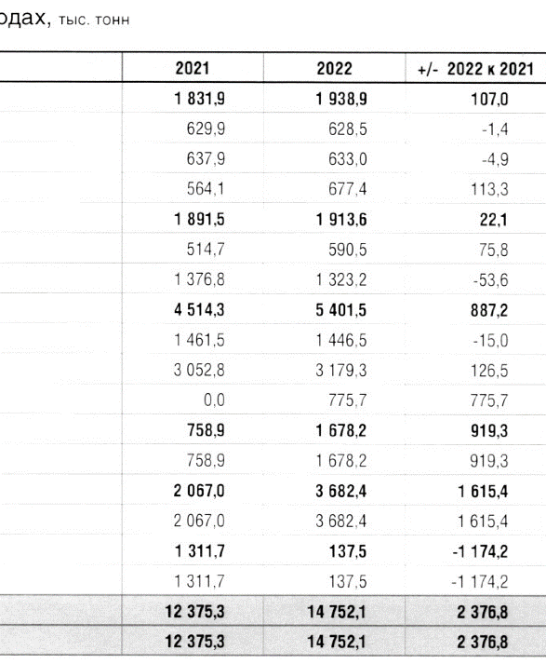

Slide 3
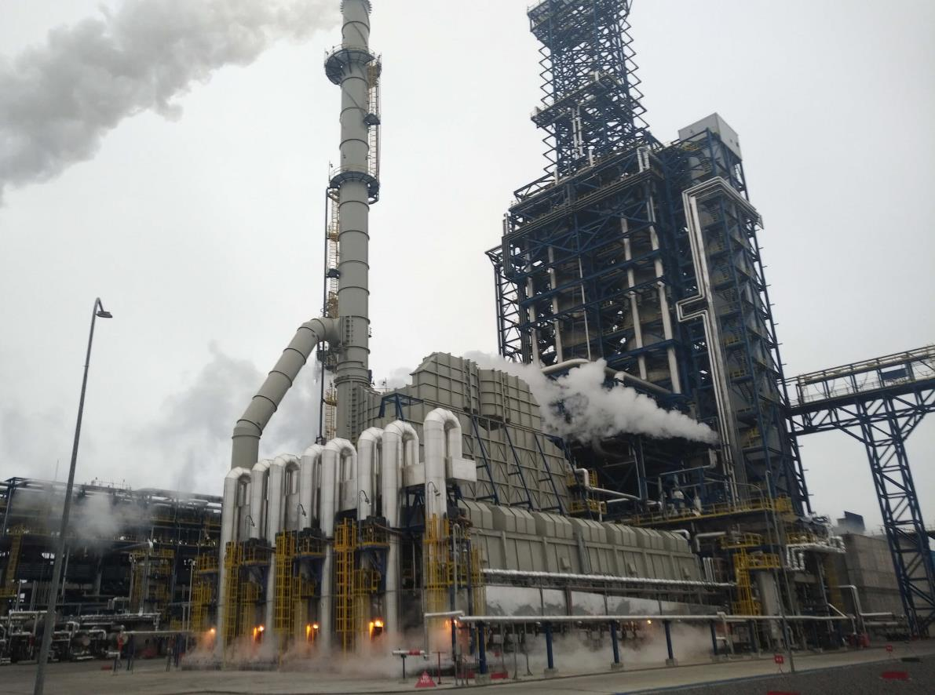
Замедленное коксование
Фракционатор
Печь коксования
Две камеры коксования
Система продувки
Блок колонного и сепарацонного оборудования получения топливного газа, СУГ, бензина, ЛГК, ТГК
Аминовая очистка от кислых газов и система регенерации МДЭА
Отпарка кислой воды
Участок отгрузки кокса
Кран
Коксовая дробилка
Ленточный конвейер
Склад кокса
ЖД отгрузка

Slide 4
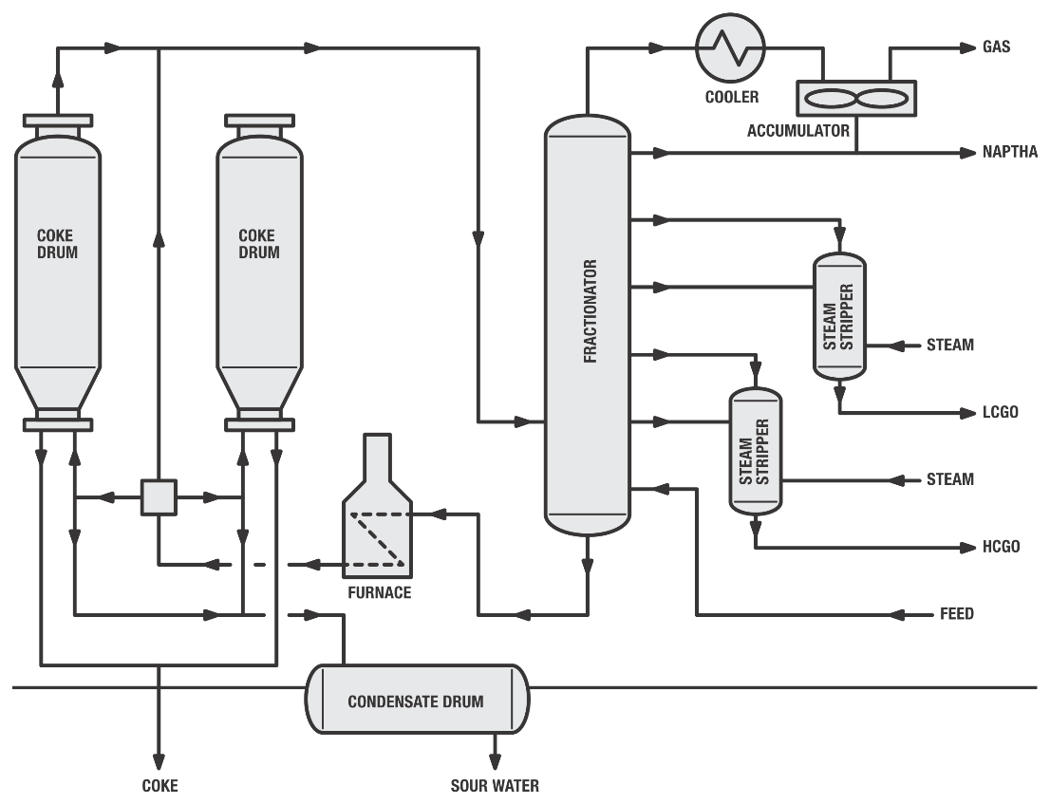
Упрощенная схема процесса замедленного коксования
Основные технологические компоненты
1) Фракционатор
2) Печь коксования
3) Четырехходовой клапан переключения между камерами
4) обычно 2, 4 камеры коксования, работающие в парах попеременно
Особенности процесса
1) Полупериодический процесс
2) Наличие системы механической выгрузки кокса
3) Широкий спектр получаемых продуктов и полупродуктов

Slide 5
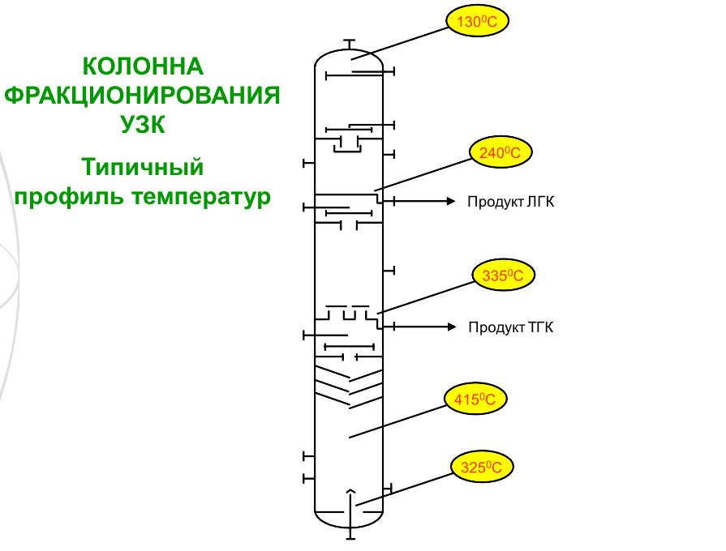
Фракционатор
Верхний продукт
Промывная вода
Гудрон

Slide 6
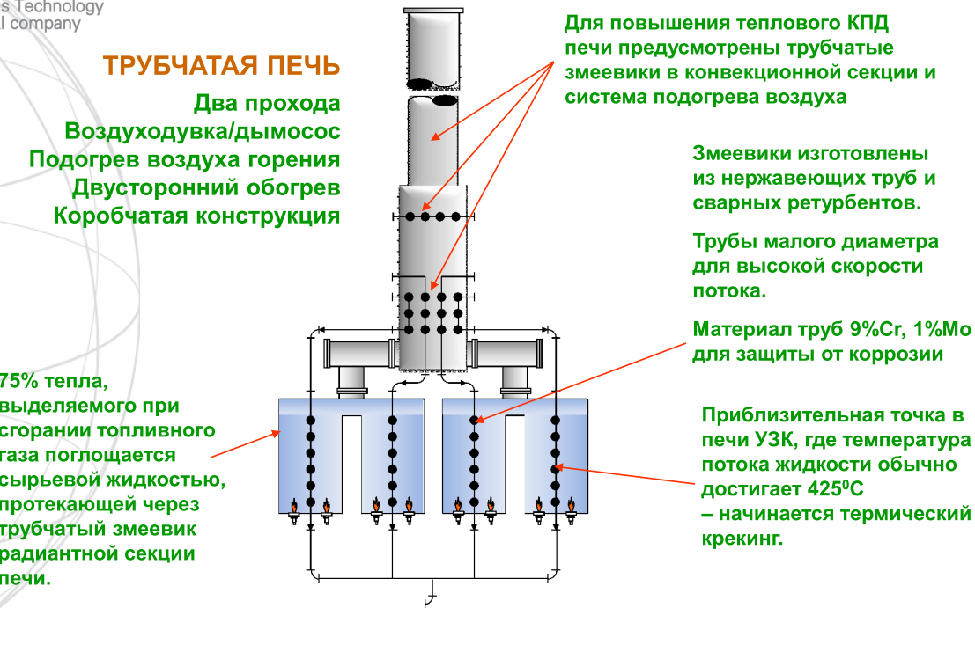
Печь коксования

Slide 7
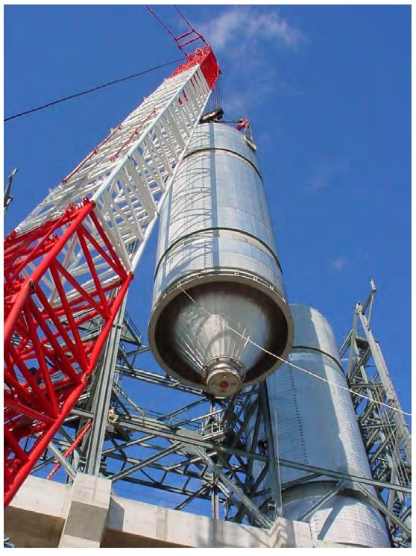
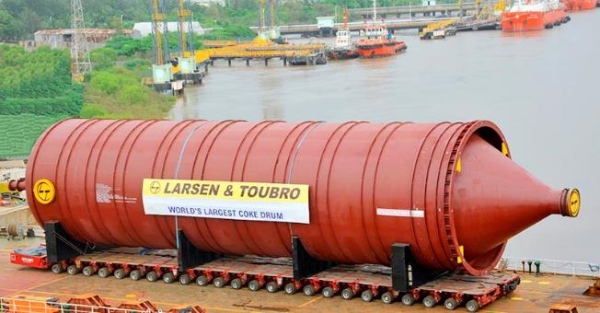
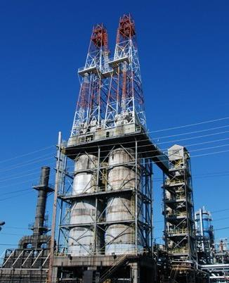
Реактор коксования
Реактор коксования представляет из себя пустотелый вертикальный аппарат круглого сечения с усиленной стенкой
Размеры ректоров коксования по годам
Год | Диаметр камеры, м | Высота, м
До 1940 | 3.0 | 12.2
1946 | 5.2 | 20.7
1952 | 6.1 | 25.6
1967 | 7.3 | 30.0
1980 | 8.2 | 35.0
1999 | 8.5 | 36.6
2019 | 9,8 | 43.0

Slide 8
Замедленное коксование основные характеристики
Сырье: тяжелые остатки нефтепеработки (гурон, крекинг-остаток, пиролизная смола и др)
Технологические параметры основного блока ЗК зависит от получаемой марки кокса
Выход продуктов зависит, от сырья и параметров технологического режима
Производительность установок, по сырью в сутки, в среднем: от 3 тыс. до 16 тыс. тонн
Основные технологические параметры процесса ЗК
Выход продуктов
Технологические параметры | Топливный кокс | Анодный кокс | Игольчатый кокс
Температура, °C | 488-498 | 496-510 | 504-510
Давление в камере коксования, kg/cm²g | 1.05 | 1.3-4.2 | 4.2-8.4
Кратность циркуляции, % масс. | 0-5 | 0-50 | 60-150
Цикл коксования, часы | 9-18 | 16-24 | 32-36
Продукт | Выход, масс %
Газ | 5,0 - 9,1
Нафта | 8,8 - 21,2
Газойль | 30,0 – 59,1
Кокс | 17,6 - 52,1

Slide 9
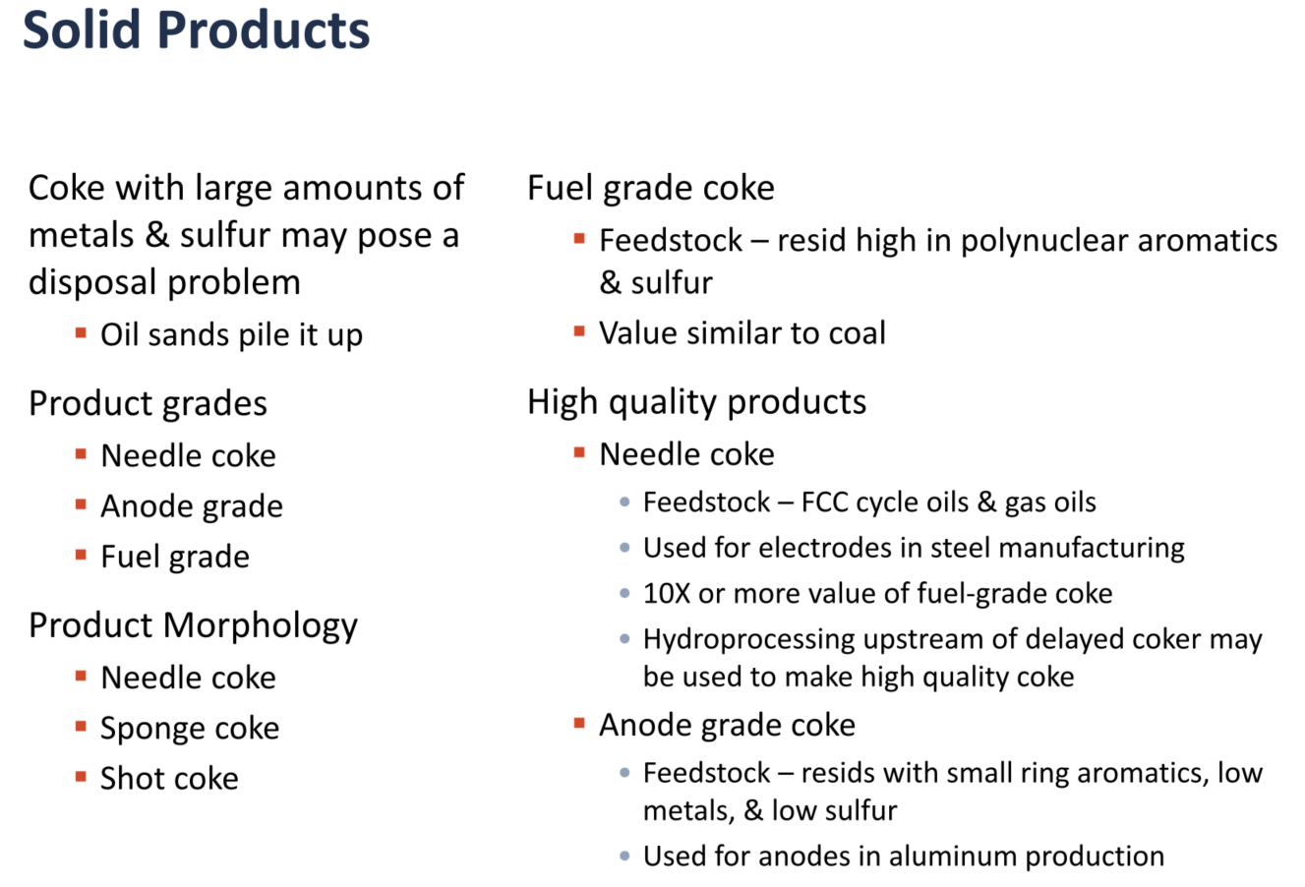

Slide 10
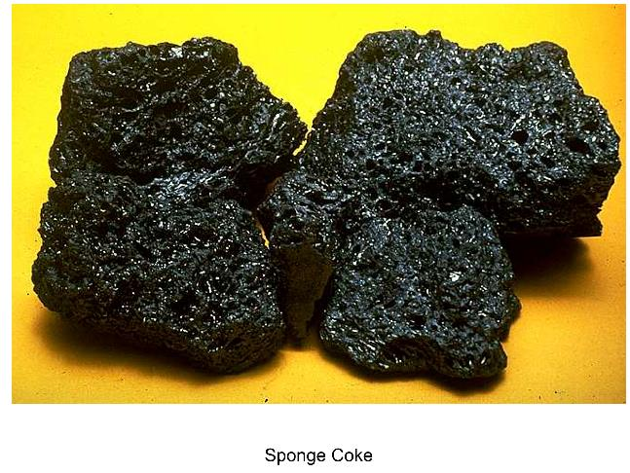
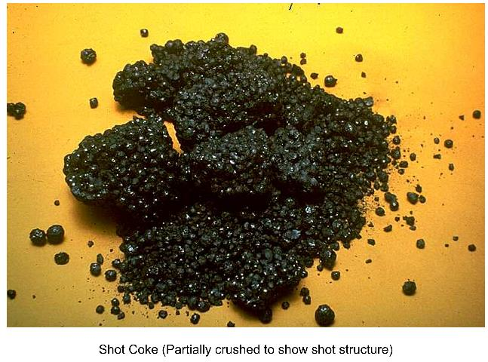
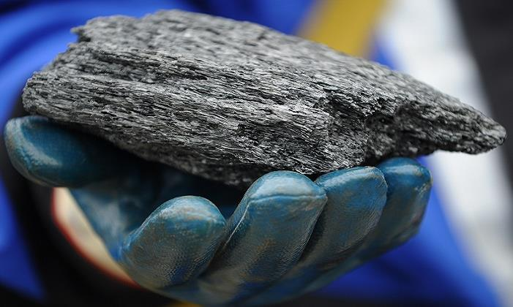
Морфология получаемого кокса
Губчатый кокс
- Имеет губчатую структуру, высокая пористость
Дробьевидный кокс
- Образуется из асфальтенов содержащихся в сырье
- Размеры дроби варьируется от 2-3 мм до 30 см и более
- Требуются корректировки при резке и удалении кокса в процессе бурения
Игольчатый кокс
- Очень плотная и кристаллическая структура
Needle coke

Slide 11
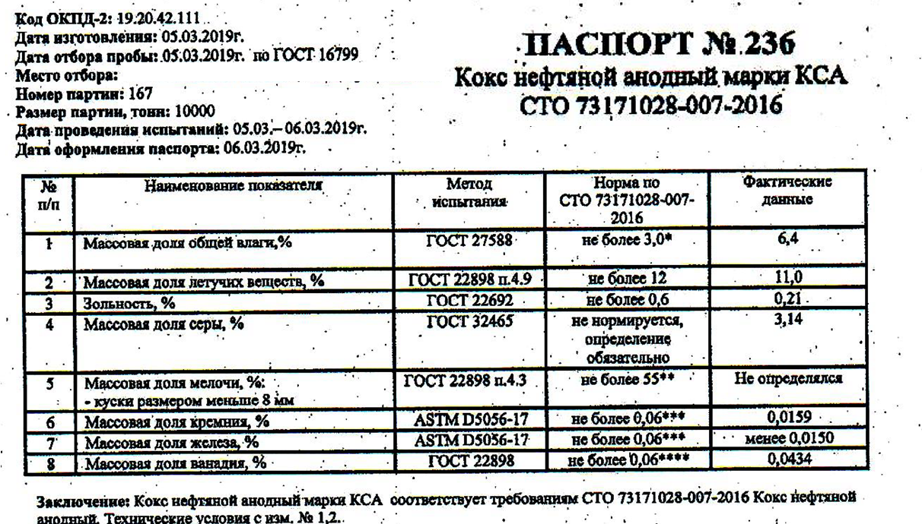

Slide 12
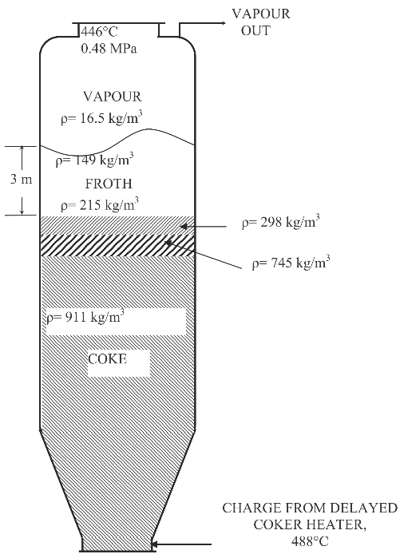
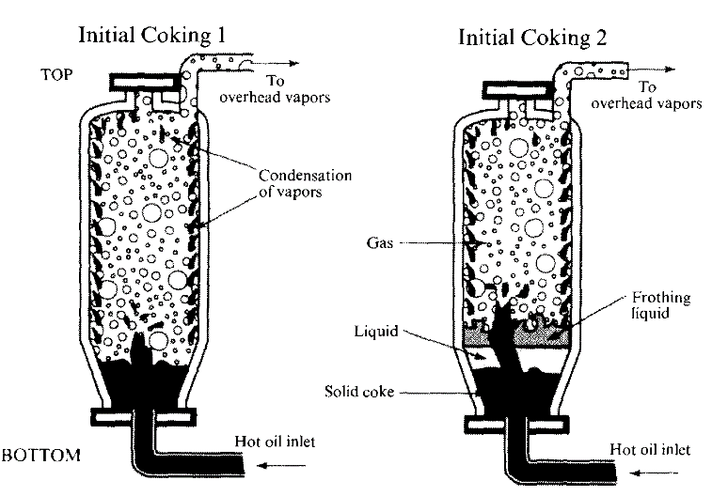
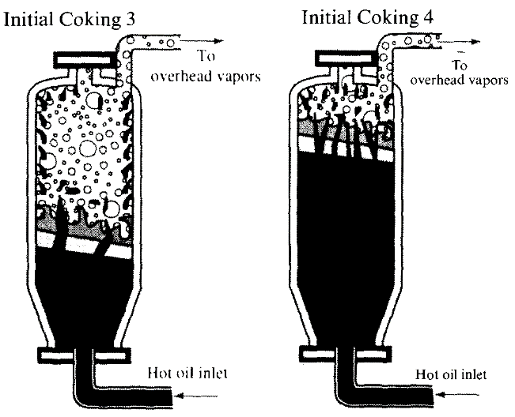
Модель заполнения реактора коксования
Стадии образования кокса в реакторе процесса ЗК
Coke formation in coke drum of
a delayed coking unit (Nelson, 1970)

Slide 13
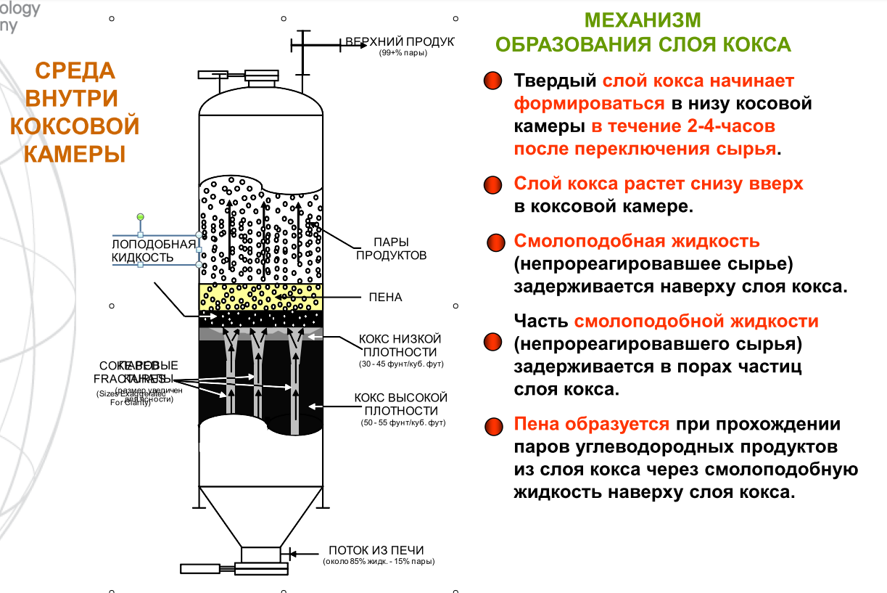
Реактор

Slide 14
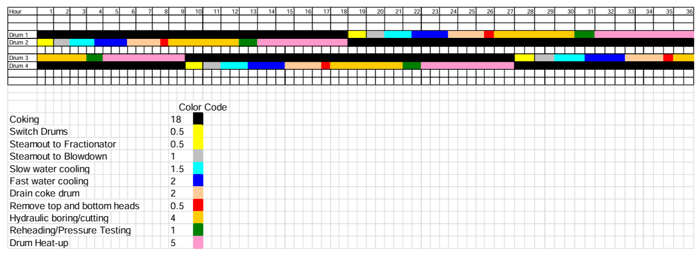
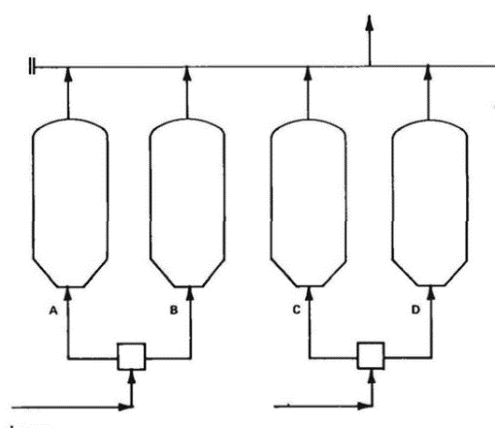
Рабочий цикл реакторов
Время | Операция
00:00- 00:30 | Пропарка в фракционирующую колонну
00:30- 01:30 | Пропарка в систему продувки
01:30- 07:30 | Охлаждение и заполнение
07:30- 9:30 | Слив воды и снятие крышек
9:30- 13:00 | Операция выгрузки кокса
13:00- 13:30 | Закрытие крышек и опрессовка
13:30- 18:00 | Предварительный подогрев камеры
18:00- 36:00 | Коксование

Slide 15
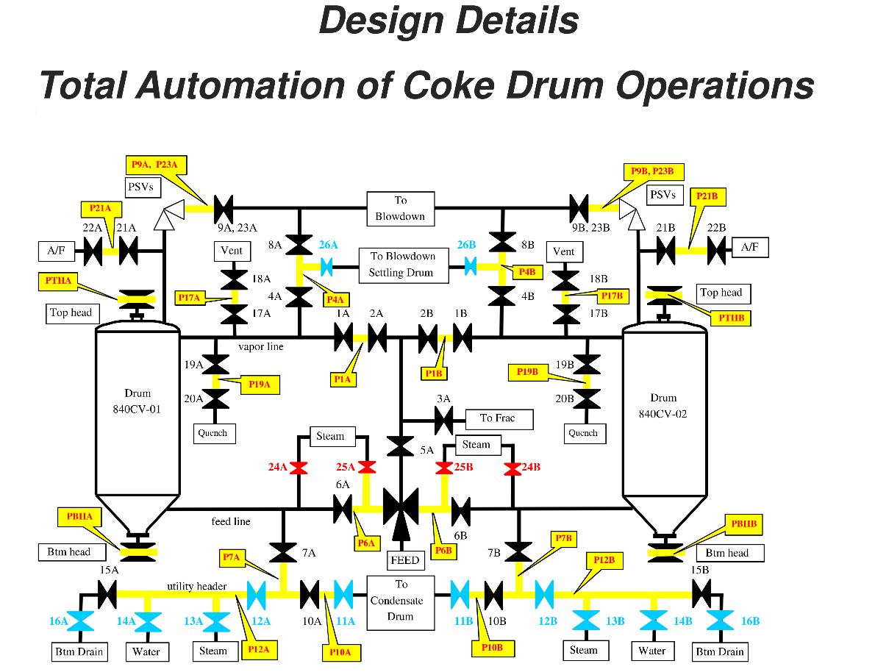
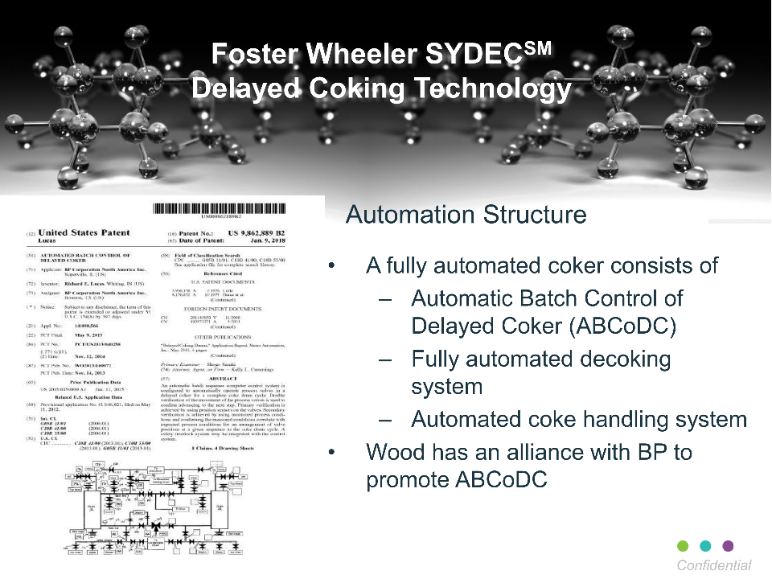

Slide 16
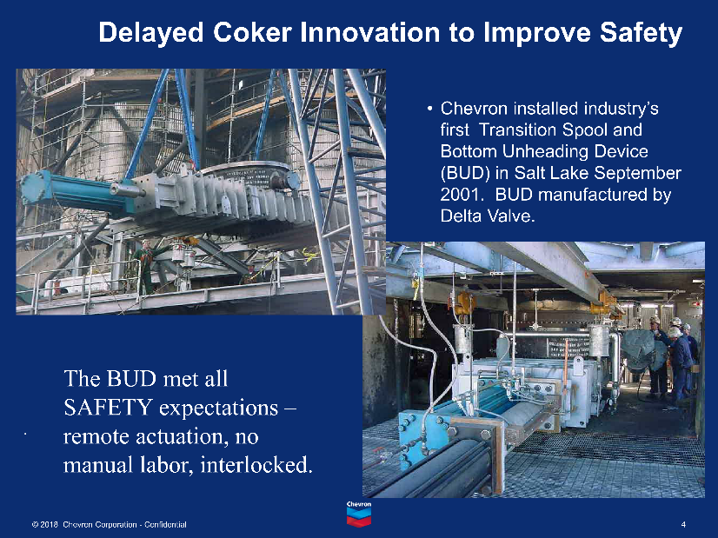
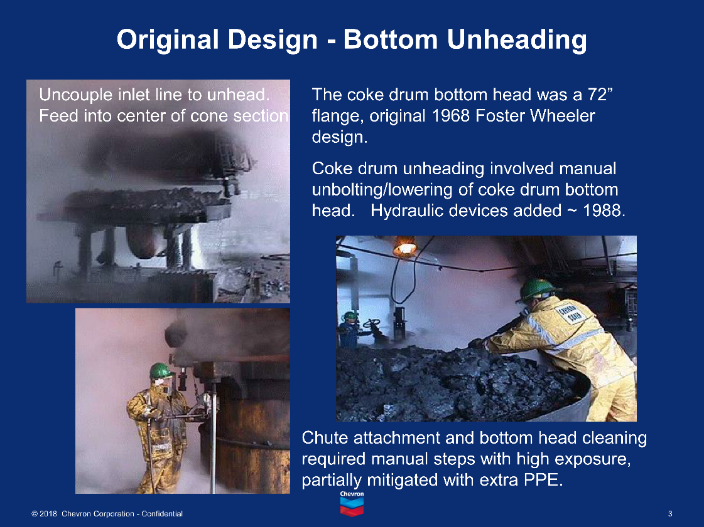
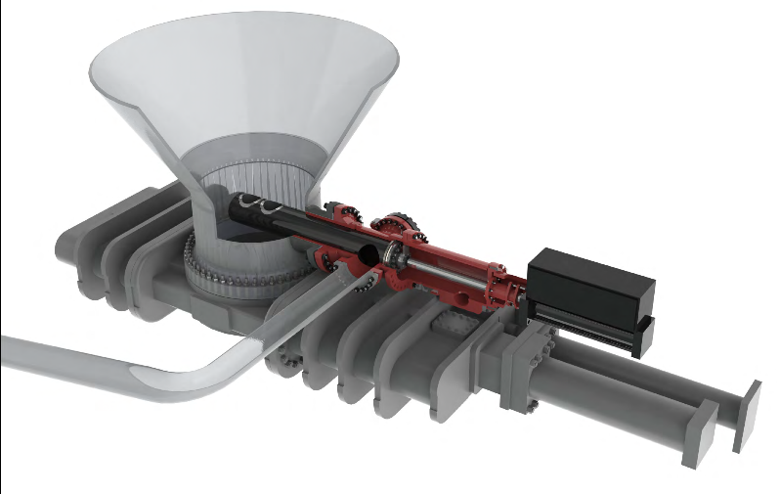
Система открытия люков камер коксования

Slide 17
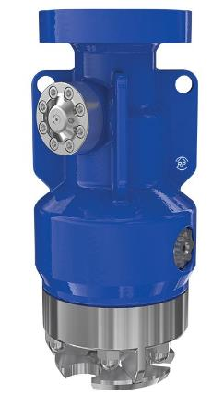
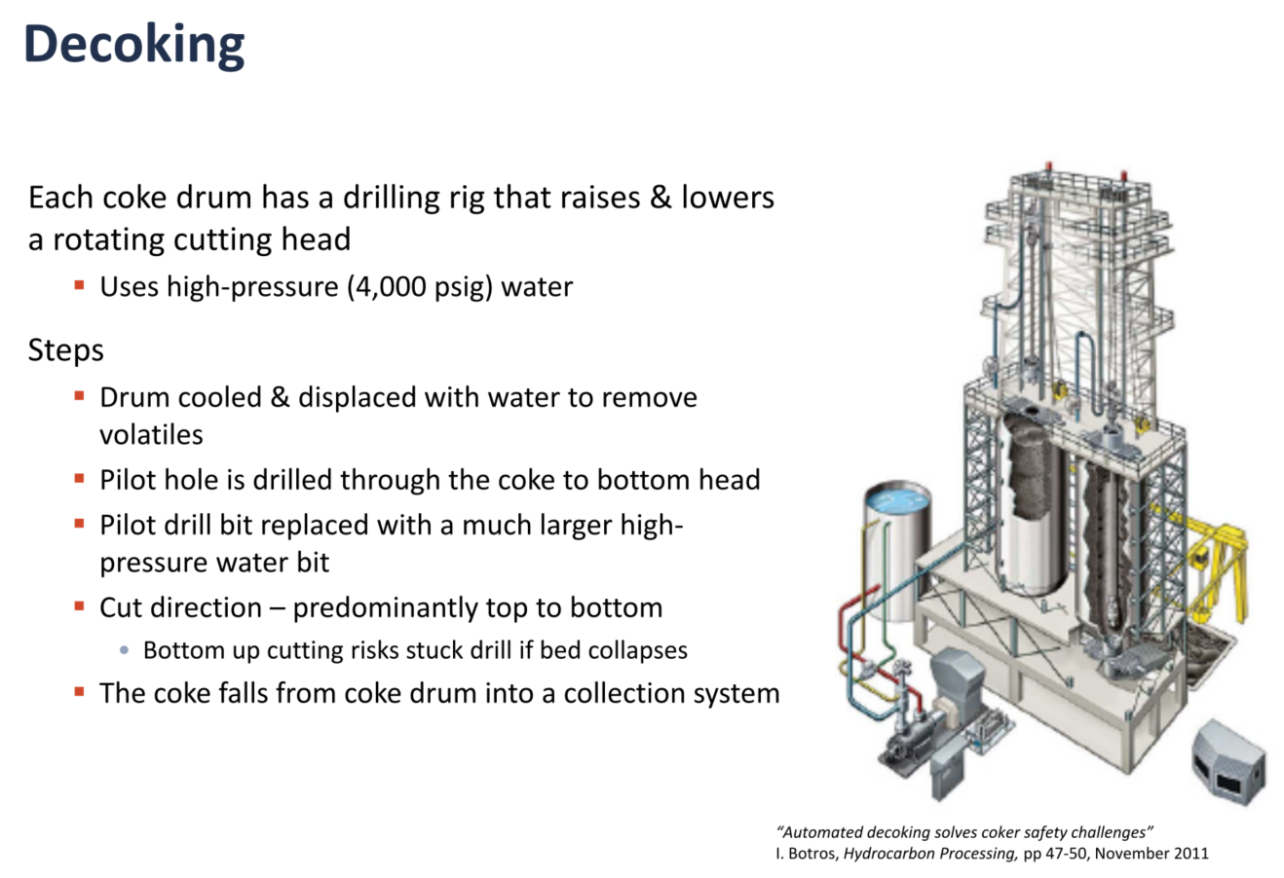
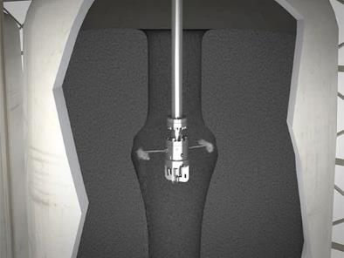
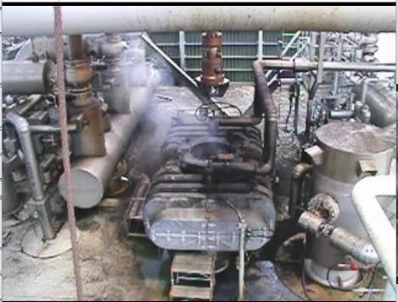
280 atm

Slide 18
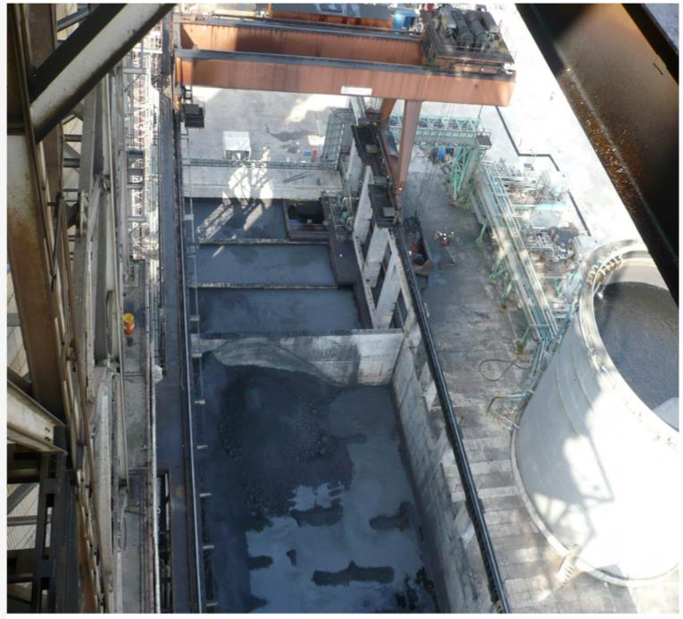
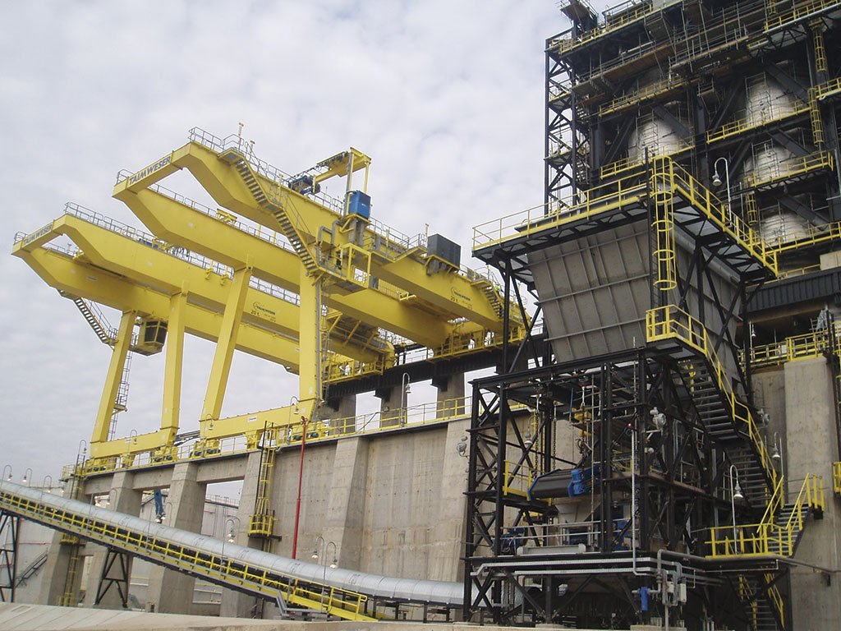
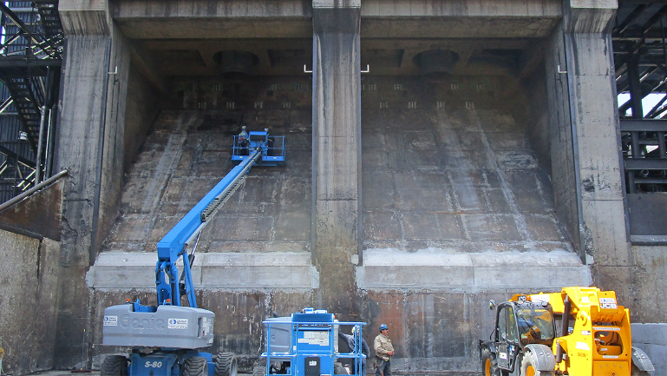
Отгрузка нефтяного кокса

Slide 19
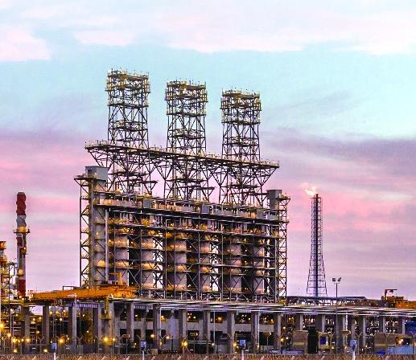
Основные тенденции развития технологии Замедленного коксования:
Максимизация выхода жидких продуктов
Минимизация выхода кокса
Производство тяжелого газойля, подходящего для дальнейшего включения в процесс переработки (сырье для каталитического крекинга или гидрокрекинга, или на смешение с товарным мазутом)
Оптимальное по количеству и размерам камер коксования
Оптимизация схем рекуперации тепла и энергии
Оптимизация схемы предварительного нагрева сырья и режима нагрева сырья в печах

